Slide 1
Домашнее задание: § 5. Найти, пользуясь картой Беларуси, на территории нашего района(области) названия населённых пунктов, которые происходят от слова «руда». О чём это свидетельствует?

Slide 2
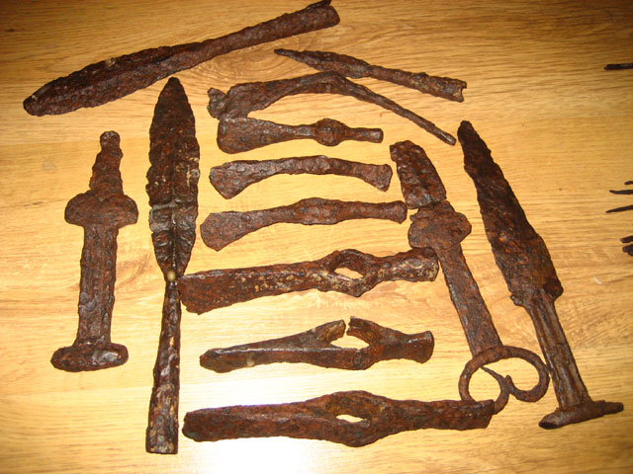
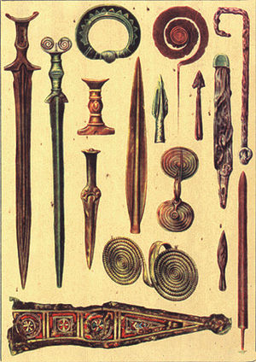
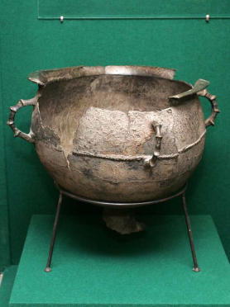
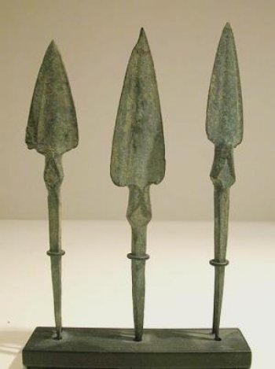
Начало
использования
металлов
на белорусских
землях

Slide 3
Цели и задачи урока:
Знать:
Когда какие металлы начали использовать
древнейшие жители Беларуси;
Как изменилась жизнь людей с началом
использования металлов;
Уметь:
Находить причинно-следственные связи между
историческими событиями;
Выяснять последствия, которые повлекли за
собой нововведения в жизни людей;
Описывать процесс производства металлов;

Slide 4
Вспомните?
Есть ли на территории
Беларуси
месторождения меди и олова?
Откуда брали древние
жители Беларуси эти
металлы ?

Slide 5
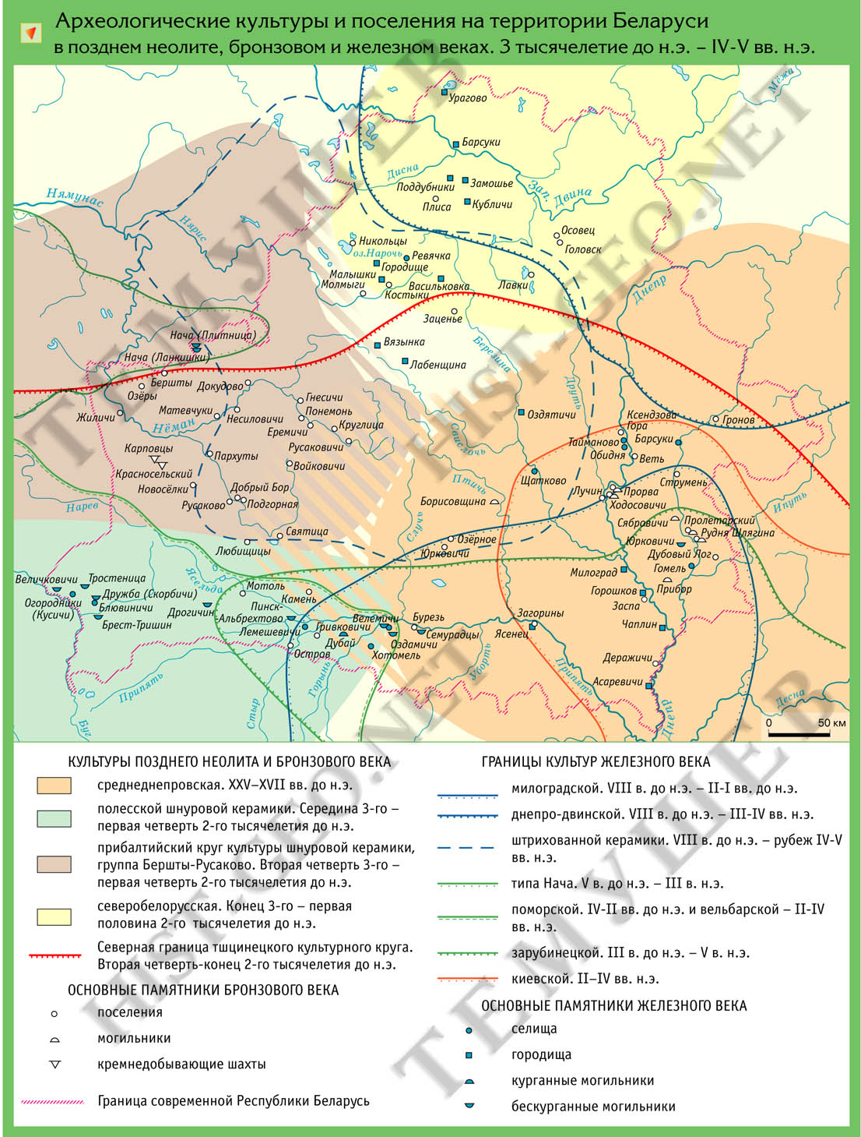
Назовите
дату
начала
и
окончания
бронзового
и железного
века
на
территории
Беларуси

Slide 6
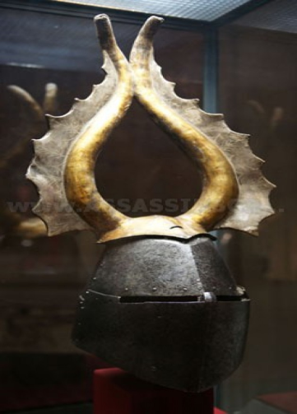
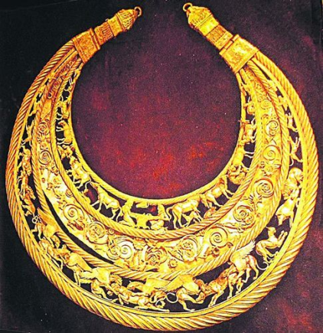
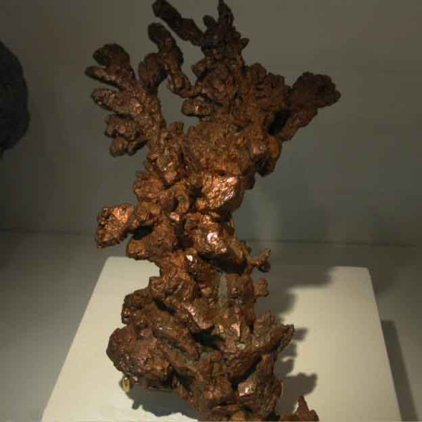
Начало II тысячелетия дон.э.
на территории Беларуси
начался бронзовый век.
Около VIIв. до н.э.-
на территории Беларуси
начался железный век.

Slide 7
Познавательное задание!
Какие новые операции
В процессе
Изготовления орудий
Труда Научились
выполнять
Наши далёкие предки?
Стр.22-23

Slide 8
Проблемное задание!
Почему
использование
железа началось
позже,
чем использование
меди и олова?

Slide 9
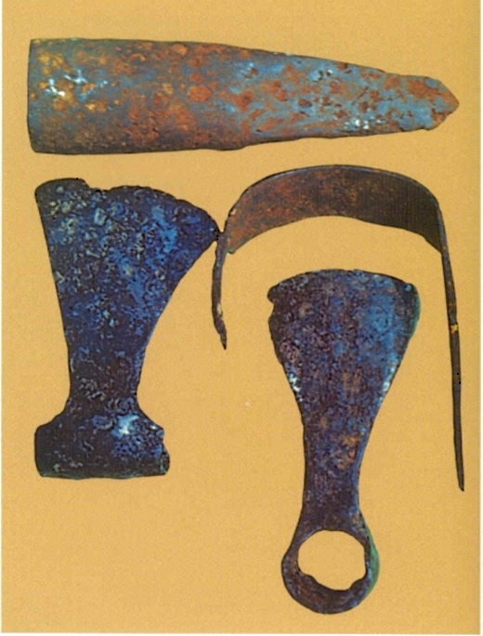
Как же
изготавливали
железо
древние
люди?
Стр.24.

Slide 10
Практическое задание!
Восстановить в соответствующей
последовательности пропущенные в описании
процесса получения крицы действия:
Добыть железную руду;
Построить печь-домницу;
Присоединить к домнице кожаный мех;
Положить в печь уголь;
Поджечь уголь;
Вдуть в печь воздух;
Остудит печь;
Достать из домницы крицу;

Slide 11
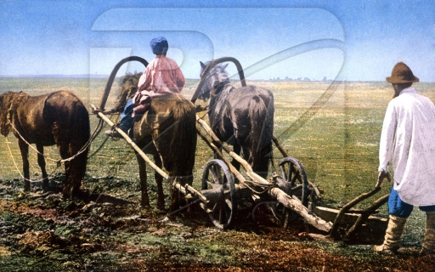
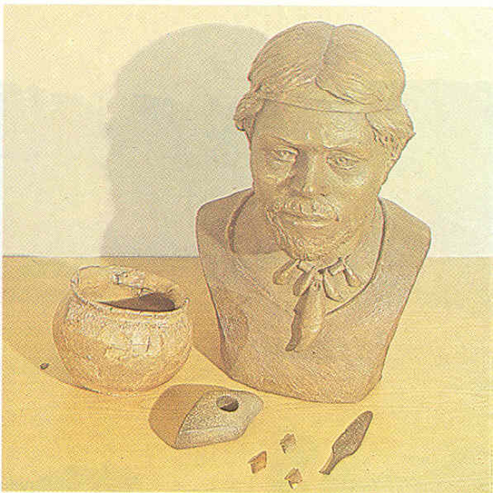
Проблемное задание:
Доказать, что появление
железа совершило
революционный
переворот
в жизни
древнего
человека.

Slide 12
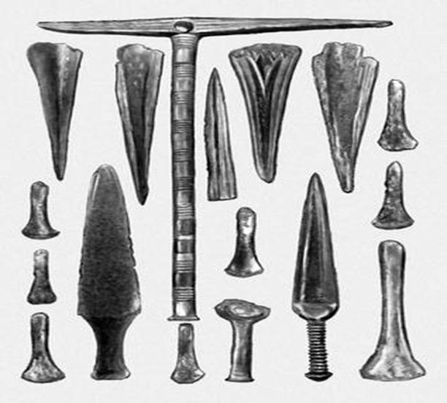
С помощью железных орудий:
Обрабатывали Возводили
дерево, кость, строения
кожу;
Высекали
делянки
Изготавливали
орудия
труда
Изготавливали
огниво
Улучшились результаты
всей человеческой
деятельности

